Slide 1
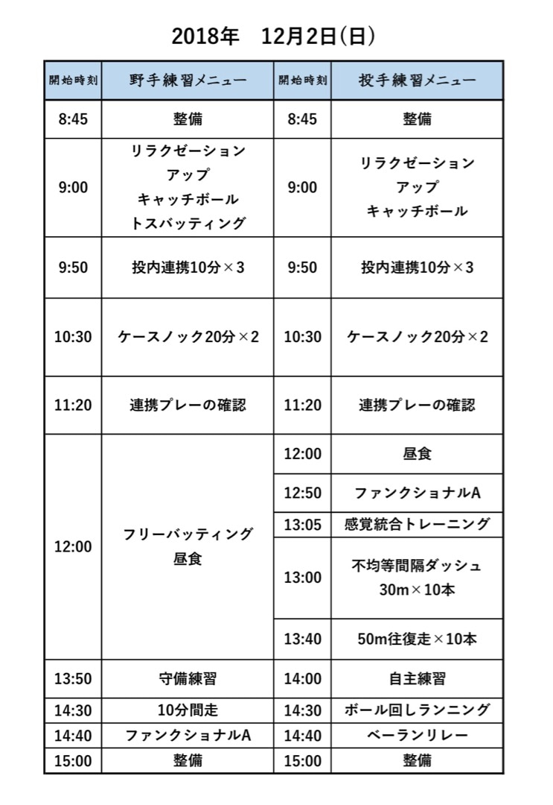
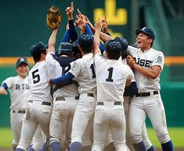
AIによる野球練習メニューの提案
本田孝助

Slide 2
目 次
目的
事実
アイデア
まとめ

Slide 3
目的
体調によって最適な練習メニューをする
ことで質の高い練習ができ、可能性を高め、
けがを防ぐ。
質の高い練習とは道具ではなく個人の意識が高く練習に取り組めること

Slide 4
事実 高校球児の私立と公立と差がある。 効率的な体づくりができていない。

Slide 5
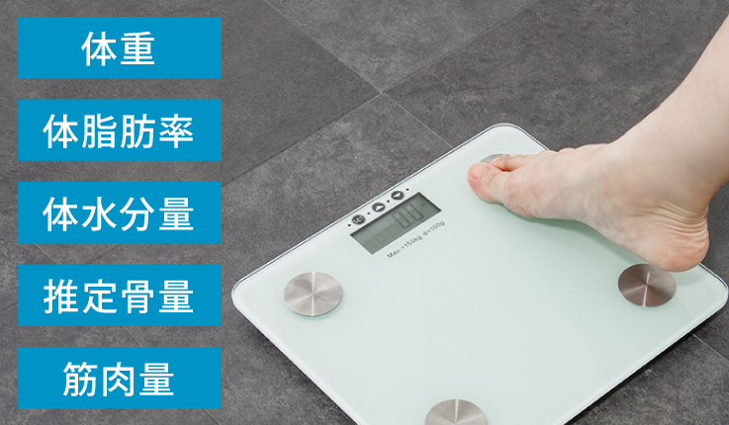
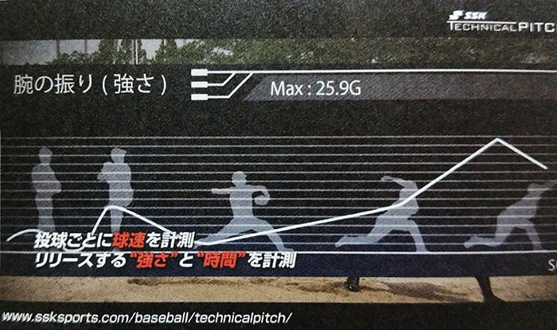
アイデア 身長、体重、筋肉量をアプリを記入。 その日の体調、だるい、筋肉痛があるなどに合わせた練習メニューの提案をする。

Slide 6
何ができるようになるか
監督、コーチ部員全員に目が届かなくても一つの デバイスでスマホと連携することで、管理、成長を見れる。

Slide 7
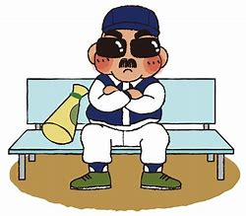
何ができるようになるか
部員一人一人の練習メニューが変わることで監督と
メニューを話すことでコミュニケーションをとれる。

Slide 8
まとめ
これを公立の学校で使ってもらい
県ベスト４に入り、私立の強豪校に勝つ。

